Slide 1
Software Evolution
Week 13
ดัดแปลงจาก slides ของหนังสือ Software Engineering [1]

Slide 2
หัวข้อที่จะศึกษา
Evolution processes
Legacy systems
Software maintenance

Slide 3
Software change
การเปลี่ยนแปลงของซอฟต์แวร์เป็นสิ่งที่ไม่สามารถหลีกเลี่ยงได้
มี requirements เกิดขึ้นเมื่อใช้ซอฟต์แวร์ไปสักระยะ
สภาพแวดล้อมทางธุรกิจเปลี่ยนไปจากเดิม
มีข้อผิดพลาดที่ต้องได้รับการซ่อมแซม
มีคอมพิวเตอร์และอุปกรณ์ใหม่เพิ่มเข้ามาในระบบ
ต้องมีการปรับปรุงประสิทธิภาพหรือความน่าเชื่อถือของระบบ
ปัญหาสำคัญสำหรับทุกองค์กรคือการพัฒนาและจัดการการเปลี่ยนแปลงของระบบซอฟต์แวร์ที่มีอยู่

Slide 4
Importance of evolution
ซอฟต์แวร์ถือเป็นสินทรัพย์ทางธุรกิจที่สำคัญ ซึ่งองค์กรมักจะมีการลงทุนขนาดใหญ่ในเรื่องดังกล่าว
เพื่อรักษาคุณค่าของสินทรัพย์เหล่านี้ให้กับธุรกิจ ต้องมีการเปลี่ยนแปลงและปรับปรุงซอฟต์แวร์ให้ทันสมัยและสอดคล้องกับความต้องการอยู่เสมอ
งบประมาณของบริษัทขนาดใหญ่ มีไว้สำหรับการเปลี่ยนและพัฒนาซอฟต์แวร์ที่มีอยู่มากกว่าการพัฒนาซอฟต์แวร์ใหม่

Slide 5
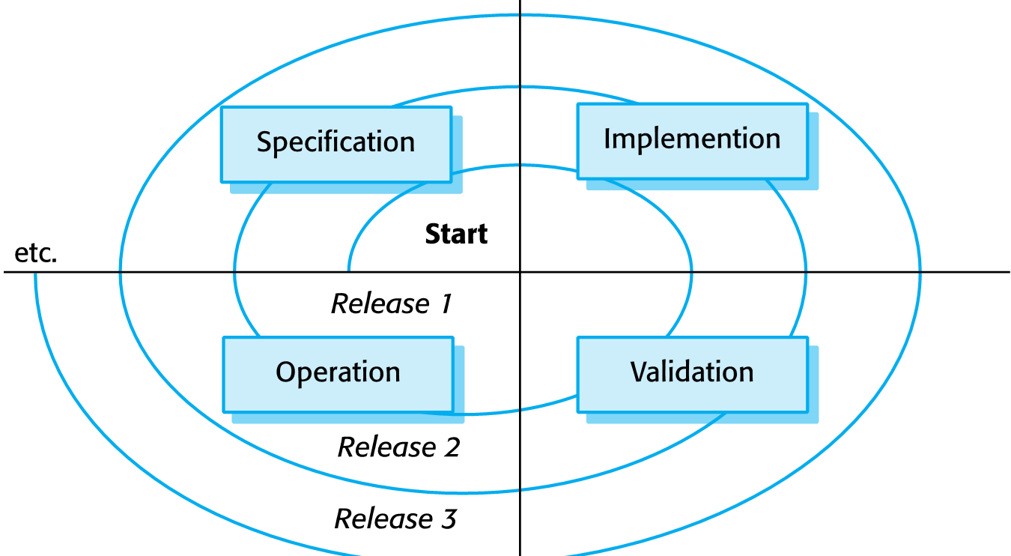
A spiral model of development and evolution

Slide 6
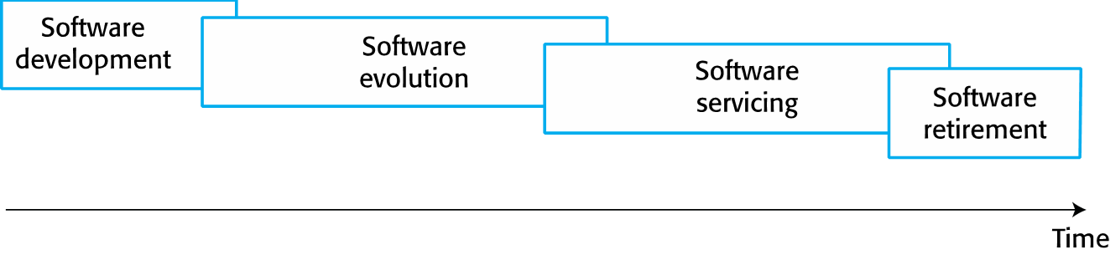
Evolution and servicing

Slide 7
Evolution and servicing
วิวัฒนาการ (Evolution)
ขั้นตอนในวงจรชีวิตของระบบซอฟต์แวร์ที่มีการใช้งานและมีการพัฒนาตามความต้องการใหม่ ๆ
บริการ (Servicing)
ในขั้นตอนนี้ซอฟต์แวร์ยังคงมีประโยชน์ แต่จะต้องมีการเปลี่ยนแปลงบางอย่างเพื่อให้สามารถใช้งานได้ เช่น แก้ไขข้อบกพร่องและการเปลี่ยนแปลง เพื่อให้สอดคล้องกับสภาพแวดล้อมของซอฟต์แวร์ ไม่มีการเพิ่มเติม function ใหม่ ๆ
Phase-out
ซอฟต์แวร์อาจยังคงใช้อยู่ แต่จะไม่มีการเปลี่ยนแปลงใด ๆ อีกแล้ว

Slide 8
Evolution processes

Slide 9
Evolution processes
กระบวนการวิวัฒนาการของซอฟต์แวร์ขึ้นอยู่กับ
ประเภทของซอฟต์แวร์ที่ต้องบำรุงรักษา
กระบวนการพัฒนาที่ใช้
ทักษะและประสบการณ์ของคนที่เกี่ยวข้อง
ข้อเสนอ (Proposals) สำหรับการเปลี่ยนแปลง มักจะเป็นตัวขับเคลื่อนสำหรับวิวัฒนาการของระบบ
ควรเชื่อมโยงกับ component ที่ได้รับผลกระทบจากการเปลี่ยนแปลง
ซึ่งจะทำให้สามารถประมาณการต้นทุนตลอดจนผลกระทบจากการเปลี่ยนแปลง
การเปลี่ยนแปลงและวิวัฒนาการ จะดำเนินไปตลอดอายุการใช้งานของระบบ

Slide 10
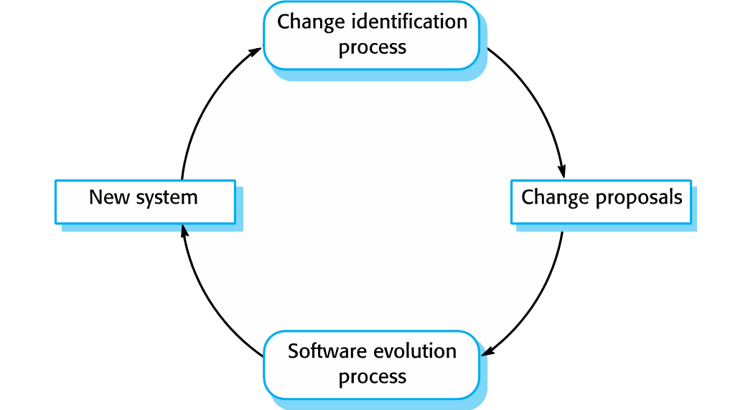
Change identification and evolution processes

Slide 11
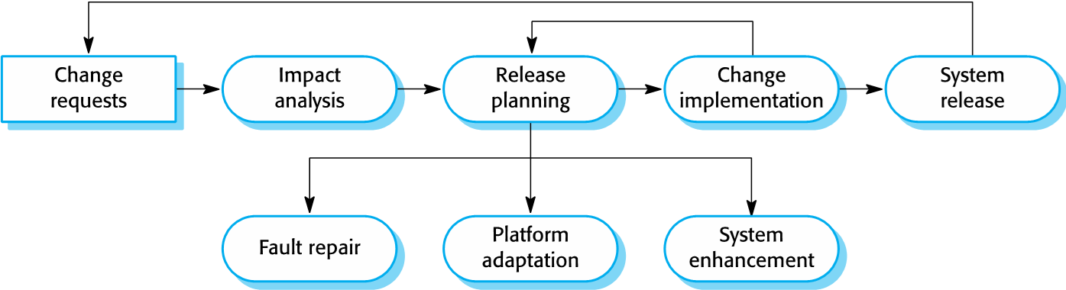
The software evolution process

Slide 12
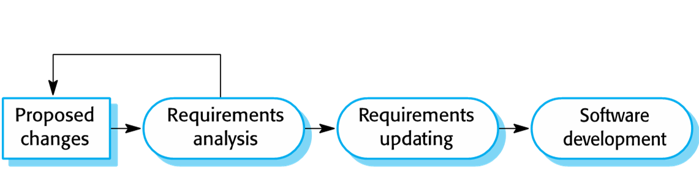
Change implementation

Slide 13
Urgent change requests
การเปลี่ยนแปลงอย่างเร่งด่วน อาจต้องดำเนินการโดยไม่ต้องผ่านขั้นตอนทั้งหมดของกระบวนการวิศวกรรมซอฟต์แวร์
หากมีข้อผิดพลาดร้ายแรงของระบบต้องได้รับการซ่อมแซมเพื่อให้สามารถใช้งานได้ตามปกติ
หากการเปลี่ยนแปลงสภาพแวดล้อมของระบบ (เช่น การอัปเกรดระบบปฏิบัติการ) มีผลกระทบที่ไม่คาดคิด
หากมีการเปลี่ยนแปลงทางธุรกิจที่ต้องการการตอบสนองที่รวดเร็วมาก (เช่นการเปิดตัวผลิตภัณฑ์ที่แข่งขันกัน)

Slide 14
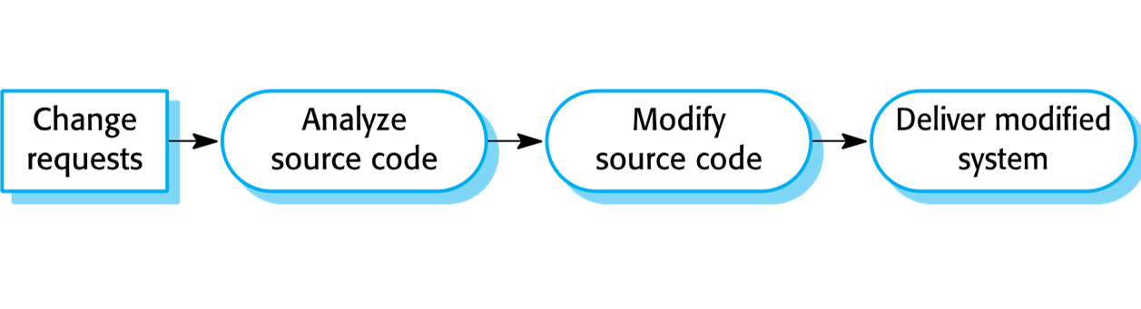
The emergency repair process

Slide 15
Handover problems
ในกรณีที่ทีมพัฒนาใช้วิธี agile แต่ทีมวิวัฒนาการไม่คุ้นเคยกับวิธี agile และชอบวิธีการตามแผน (plan-based approach)
ทีมวิวัฒนาการคาดหวังเอกสารรายละเอียดเพื่อสนับสนุนวิวัฒนาการ
ปกติกระบวนการ agile มักจะไม่มีเอกสารเยอะขนาดที่ต้องการ
ในกรณีที่มีการใช้วิธีการตามแผน (plan-based approach) เป็นแนวทางในการพัฒนา แต่ทีมวิวัฒนาการต้องการใช้วิธีการแบบ agile

Slide 16
Legacy systems

Slide 17
Legacy systems
ระบบเดิม (Legacy systems) เป็นระบบเก่าที่อาศัยภาษาและเทคโนโลยีที่ไม่ได้ใช้สำหรับการพัฒนาระบบใหม่อีกต่อไป
ซอฟต์แวร์ระบบเดิมอาจขึ้นอยู่กับฮาร์ดแวร์ที่เก่ากว่า เช่น คอมพิวเตอร์เมนเฟรม และอาจมีกระบวนการและขั้นตอนเดิมที่เกี่ยวข้อง
ระบบเดิมไม่ได้เป็นเพียงระบบซอฟต์แวร์ แต่เป็นระบบทางด้านเทคนิคและสภาพแวดล้อมที่กว้างขึ้น ซึ่งรวมถึงฮาร์ดแวร์ซอฟต์แวร์ไลบรารี่และซอฟต์แวร์สนับสนุน รวมทั้งกระบวนการทางธุรกิจอื่น ๆ

Slide 18
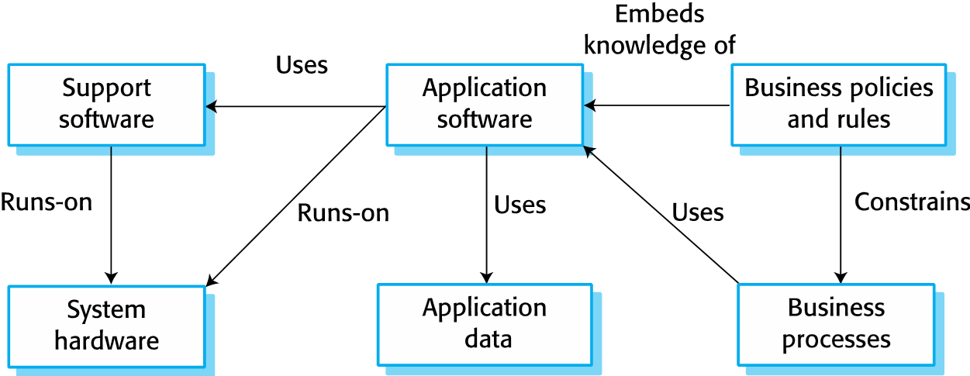
The elements of a legacy system

Slide 19
Legacy system components
ระบบฮาร์ดแวร์
ระบบเดิมอาจถูกเขียนขึ้นสำหรับฮาร์ดแวร์ที่ไม่สามารถใช้งานได้อีกต่อไป
ซอฟต์แวร์ระบบสนับสนุน
ระบบเดิมอาจมีซอฟต์แวร์สนับสนุนจำนวนมากที่ล้าสมัยหรือไม่ได้รับการสนับสนุนแล้ว
ซอฟต์แวร์แอพพลิเคชัน
ระบบแอ็พพลิเคชันที่ให้บริการทางธุรกิจมักประกอบด้วยโปรแกรมประยุกต์จำนวนมาก
ข้อมูลแอ็พพลิเคชัน
ข้อมูลเหล่านี้เป็นข้อมูลที่ประมวลผลโดยระบบแอ็พพลิเคชัน อาจไม่อัพเดท ซ้ำซ้อน หรือเก็บไว้ในฐานข้อมูลอื่น ๆ ที่เข้าถึงได้โดยเทคโนโลยีเก่า

Slide 20
Legacy system components
กระบวนการทางธุรกิจ
เป็นกระบวนการที่ใช้ในธุรกิจเพื่อให้บรรลุวัตถุประสงค์ทางธุรกิจบางอย่าง
ระบบเดิมอาจได้รับการออกแบบมาให้ครอบคลุมระบบเดิมและมีฟังก์ชันการทำงานที่จำกัด
นโยบายและกฎเกณฑ์ทางธุรกิจ
เป็นคำจำกัดความของการดำเนินธุรกิจและข้อจำกัดในการดำเนินธุรกิจ
ระบบเดิมอาจอยู่ภายใต้นโยบายและกฎเหล่านั้น

Slide 21
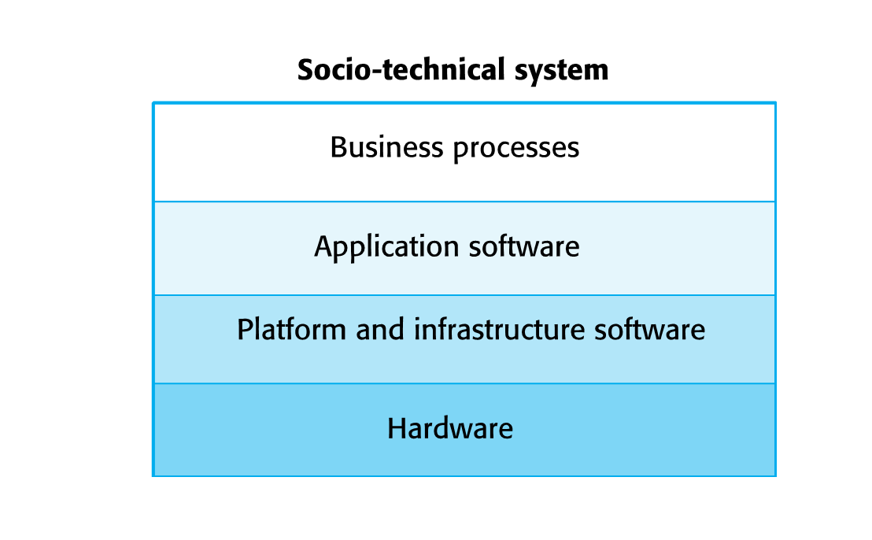
Legacy system layers

Slide 22
Legacy system replacement
การแทนที่ระบบเดิมมีความเสี่ยงสูง แต่ก็มีราคาแพงเมื่อจะให้ธุรกิจยังคงใช้ระบบเหล่านี้ต่อไป
การเปลี่ยนระบบมีความเสี่ยงจากหลายสาเหตุ
ขาดข้อกำหนดระบบที่สมบูรณ์
การผนวกรวมระบบเดิมกับกระบวนการทางธุรกิจอย่างแน่นแฟ้น
ไม่มีการบันทึกกฎเกณฑ์ทางธุรกิจไว้ในระบบเดิม
การพัฒนาซอฟต์แวร์ใหม่อาจล่าช้าและ/หรือเกินงบประมาณ

Slide 23
Legacy system change
การแทนที่ระบบเดิมมีต้นทุนสูงด้วยเหตุผลหลายประการ:
รูปแบบการเขียนโปรแกรมที่ไม่สอดคล้องกันโดยนักพัฒนารุ่นเก่า ๆ
การใช้ภาษาโปรแกรมที่ล้าสมัย นักพัฒนาจำนวนน้อยที่สามารถใช้ภาษาเหล่านั้นได้
เอกสารระบบไม่เพียงพอ
ระบบเดิมไม่มีโครงสร้างที่ดี
การเพิ่มประสิทธิภาพของโปรแกรม (Program optimizations) ในระบบเดิม อาจยากที่จะทำความเข้าใจ
ข้อผิดพลาดของข้อมูล การซ้ำซ้อน และการไม่สอดคล้องกันของข้อมูล

Slide 24
Legacy system management
องค์กรที่ใช้ระบบเดิมต้องเลือกกลยุทธ์สำหรับการพัฒนาระบบ ซึ่งอาจะเป็นได้ลายวิธี เช่น
บำรุงรักษาระบบเดิมต่อไป
ปรับเปลี่ยนกระบวนการทางธุรกิจ เพื่อไม่จำเป็นต้องใช้ระบบเดิมอีกต่อไป
เปลี่ยนระบบโดย re-engineering เพื่อปรับปรุงการบำรุงรักษา
แทนที่ระบบเดิมด้วยระบบใหม่
กลยุทธ์ที่เลือกจะขึ้นอยู่กับคุณภาพของระบบและมูลค่าทางธุรกิจ

Slide 25
Legacy system categories
คุณภาพต่ำและมีมูลค่าทางธุรกิจต่ำ (Low quality, low business value)
ระบบเหล่านี้ควรถูกทิ้ง
คุณภาพต่ำและมีมูลค่าทางธุรกิจสูง (Low-quality, high-business value)
ระบบเหล่านี้ มีความสำคัญต่อธุรกิจ แต่มีราคาแพงในการบำรุงรักษา ควรมีการออกแบบใหม่หรือเปลี่ยนใหม่หากมีระบบที่เหมาะสม
มูลค่าที่มีคุณภาพสูงและมีมูลค่าทางธุรกิจต่ำ (High-quality, low-business value)
แทนที่ด้วย COTS, สร้างใหม่ทั้งหมด, หรือบำรุงรักษา
มูลค่าทางธุรกิจที่สูงและมีคุณภาพสูง (High-quality, high business value)
ดำเนินการต่อโดยใช้การบำรุงรักษาระบบตามปกติ

Slide 26
Business value assessment
การประเมินควรทำจากหลากหลายมุมมอง
ผู้ใช้ปลายทางระบบ (System end-users)
ลูกค้าธุรกิจ (Business customers)
ผู้จัดการสายงาน (Line managers)
ผู้จัดการฝ่ายไอที (IT managers)
ผู้จัดการอาวุโส (Senior managers)
สัมภาษณ์ผู้มีส่วนได้เสียที่แตกต่างกันและเปรียบเทียบผลลัพธ์

Slide 27
Issues in business value assessment
การใช้ระบบ
หากระบบถูกใช้งานเป็นครั้งคราวหรือโดยคนจำนวนน้อย ระบบนั้นอาจมีมูลค่าทางธุรกิจต่ำ
กระบวนการทางธุรกิจที่ได้รับการสนับสนุน
ระบบอาจมีมูลค่าทางธุรกิจต่ำถ้าถูกนำไปใช้ในกระบวนการทางธุรกิจที่ไม่มีประสิทธิภาพ
ความน่าเชื่อถือของระบบ
หากระบบไม่น่าเชื่อถือและมีปัญหาที่ส่งผลกระทบโดยตรงต่อลูกค้า ระบบมีมูลค่าทางธุรกิจต่ำ
ผลลัพธ์ของระบบ
หากผลการดำเนินธุรกิจขึ้นอยู่กับผลลัพธ์ของระบบแล้ว ระบบนั้นจะมีมูลค่าทางธุรกิจสูง

Slide 28
System quality assessment
การประเมินกระบวนการทางธุรกิจ
กระบวนการทางธุรกิจสนับสนุนเป้าหมายปัจจุบันของธุรกิจได้ดีเพียงใด?
การประเมินสิ่งแวดล้อม
ระบบมีประสิทธิภาพในสภาพแวดล้อมทางธุรกิจนั้นดีเพียงใด และมีค่าใช้จ่ายมากน้อยเพียงใดในการบำรุงรักษา?
การประเมินแอพพลิเคชั่น
คุณภาพของระบบซอฟต์แวร์แอพพลิเคชันคืออะไร?

Slide 29
Business process assessment
ใช้แนวทางแสวงหาคำตอบจากผู้มีส่วนได้เสียของระบบ
มีรูปแบบกระบวนการที่กำหนดไว้อย่างชัดเจนและดำเนินตามอย่างเคร่งครัด?
ส่วนต่าง ๆ ขององค์กรใช้กระบวนการที่แตกต่างกันสำหรับงานเดียวกันหรือไม่?
กระบวนการได้รับการปรับใช้ให้หมาะสมกับงานอย่างไร?
อะไรคือความสัมพันธ์กับกระบวนการทางธุรกิจอื่น ๆ และกระบวนการนี้มีความจำเป็นหรือไม่?
กระบวนการนี้ได้รับการสนับสนุนอย่างมีประสิทธิภาพจากซอฟต์แวร์แอ็พพลิเคชันแบบเดิมหรือไม่?
ตัวอย่าง – ระบบการจองตั๋วที่สถานีอาจมีผลตอบแทนทางธุรกิจที่ต่ำ เนื่องจากมีการจองตั๋วออนไลน์มากขึ้น, จำเป็นแค่ไหน ที่ต้องพัฒนาระบบจองตั๋วแบบเดิม?

Slide 30
Factors used in environment assessment
Factor | Questions
Supplier stability | Is the supplier still in existence? Is the supplier financially stable and likely to continue in existence? If the supplier is no longer in business, does someone else maintain the systems?
Failure rate | Does the hardware have a high rate of reported failures? Does the support software crash and force system restarts?
Age | How old is the hardware and software? The older the hardware and support software, the more obsolete it will be. It may still function correctly but there could be significant economic and business benefits to moving to a more modern system.
Performance | Is the performance of the system adequate? Do performance problems have a significant effect on system users?

Slide 31
Factors used in environment assessment
Factor | Questions
Support requirements | What local support is required by the hardware and software? If there are high costs associated with this support, it may be worth considering system replacement.
Maintenance costs | What are the costs of hardware maintenance and support software licences? Older hardware may have higher maintenance costs than modern systems. Support software may have high annual licensing costs.
Interoperability | Are there problems interfacing the system to other systems? Can compilers, for example, be used with current versions of the operating system? Is hardware emulation required?

Slide 32
Factors used in application assessment
Factor | Questions
Understandability | How difficult is it to understand the source code of the current system? How complex are the control structures that are used? Do variables have meaningful names that reflect their function?
Documentation | What system documentation is available? Is the documentation complete, consistent, and current?
Data | Is there an explicit data model for the system? To what extent is data duplicated across files? Is the data used by the system up to date and consistent?
Performance | Is the performance of the application adequate? Do performance problems have a significant effect on system users?

Slide 33
Factors used in application assessment
Factor | Questions
Programming language | Are modern compilers available for the programming language used to develop the system? Is the programming language still used for new system development?
Configuration management | Are all versions of all parts of the system managed by a configuration management system? Is there an explicit description of the versions of components that are used in the current system?
Test data | Does test data for the system exist? Is there a record of regression tests carried out when new features have been added to the system?
Personnel skills | Are there people available who have the skills to maintain the application? Are there people available who have experience with the system?

Slide 34
Software maintenance

Slide 35
Software maintenance
คือการแก้ไขโปรแกรมหลังจากการนำไปใช้งาน
คำนี้ส่วนใหญ่ใช้สำหรับการเปลี่ยนซอฟต์แวร์ที่กำหนดโดยผู้ใช้ (custom software)
ส่วนกรณีซอฟต์แวร์ทั่วไป (Generic software) มักใช้เมื่อสร้างเวอร์ชันใหม่ ๆ
การบำรุงรักษาจะเกี่ยวข้องกับการเปลี่ยนแปลงที่สำคัญในสถาปัตยกรรมของระบบ
การเปลี่ยนแปลงจะดำเนินการโดยการปรับเปลี่ยนคอมโพเนนต์ที่มีอยู่และเพิ่มส่วนประกอบใหม่ลงในระบบ

Slide 36
Types of maintenance
ซ่อมแซมข้อบกพร่อง (Fault repairs)
การเปลี่ยนระบบเพื่อแก้ไขข้อบกพร่อง / ช่องโหว่และข้อบกพร่องเพื่อให้ถูกต้องตรงกับความต้องการของระบบ
การปรับตัวให้เข้ากับสภาพแวดล้อม (Environmental adaptation)
การบำรุงรักษาเพื่อปรับซอฟต์แวร์ให้เข้ากับสภาพแวดล้อมการทำงานที่แตกต่างกัน
การเปลี่ยนระบบเพื่อให้ทำงานในสภาพแวดล้อมที่แตกต่างกัน (คอมพิวเตอร์ OS ฯลฯ )
การเพิ่มฟังก์ชันและการแก้ไข (Functionality addition and modification)
การปรับเปลี่ยนระบบเพื่อตอบสนองความต้องการใหม่ ๆ

Slide 37
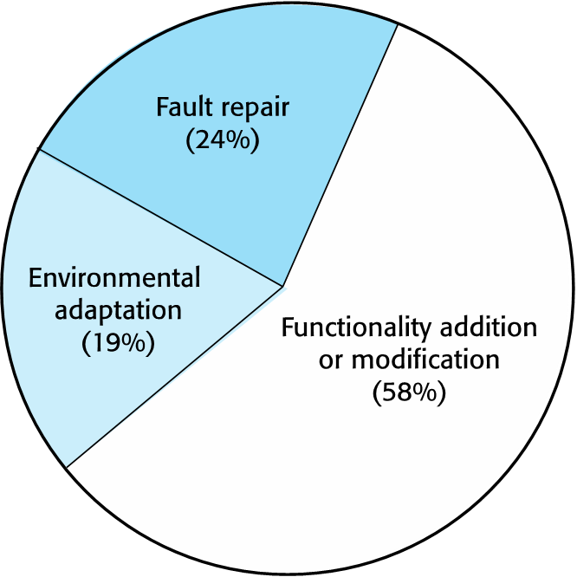
Maintenance effort distribution

Slide 38
Maintenance costs
มักจะสูงกว่าต้นทุนการพัฒนา (2 เท่าถึง 100 เท่า ขึ้นอยู่กับแอพพลิเคชั่น)
ได้รับผลกระทบทั้งจากปัจจัยด้านเทคนิคและไม่ใช่ทางเทคนิค
จะเพิ่มขึ้นเรื่อย ๆ ตราบเท่าที่ซอฟต์แวร์ยังคงอยู่
การบำรุงรักษาที่กระทบกระเทือนโครงสร้างซอฟต์แวร์ อาจเป็นผลให้การบำรุงรักษาทำได้ยากขึ้น
ซอฟต์แวร์ที่มีอายุมาก จะมีต้นทุนค่าใช้จ่ายในการสนับสนุนสูง
(เช่น ภาษาเก่า, คอมไพเลอร์ เป็นต้น)

Slide 39
Maintenance costs
การเพิ่มคุณสมบัติใหม่ ๆ ให้กับระบบในระหว่างการบำรุงรักษา มักจะมีราคาสูงกว่าการเพิ่มคุณสมบัติเดียวกันในระหว่างการพัฒนา
ทีมใหม่ต้องศึกษาและทำความเข้าใจโปรแกรมที่จะบำรุงรักษา
การแยกการบำรุงรักษาและการพัฒนา อาจทำให้ไม่มีการสร้างแรงจูงใจให้ทีมพัฒนาเขียนซอฟต์แวร์ที่สามารถดูแลรักษาได้
การบำรุงรักษาโปรแกรมไม่เป็นที่นิยม
พนักงานซ่อมบำรุงมักไม่มีประสบการณ์และมีความรู้เกี่ยวกับโดเมนอย่างจำกัด
เมื่ออายุของโปรแกรมมากขึ้น ผ่านการบำรุงรักษามายาวนาน อาจทำให้ความเป็นโครงสร้างของโปรแกรมแย่ลงและกลายเป็นเรื่องยากที่จะบำรุงรักษา

Slide 40
Maintenance prediction
การพยากรณ์การบำรุงรักษาเกี่ยวข้องกับการประเมินว่าส่วนใดของระบบอาจทำให้เกิดปัญหาและมีค่าใช้จ่ายในการบำรุงรักษาสูง
การยอมรับการเปลี่ยนแปลงขึ้นอยู่กับการบำรุงรักษาส่วนประกอบที่ได้รับผลกระทบจากการเปลี่ยนแปลง
การเปลี่ยนแปลงจะทำให้ความเป็นระบบลดลงและลดความสามารถในการบำรุงรักษา
ค่าบำรุงรักษาขึ้นอยู่กับจำนวนของการเปลี่ยนแปลงและค่าใช้จ่ายในการเปลี่ยนแปลงขึ้นอยู่กับการบำรุงรักษา

Slide 41
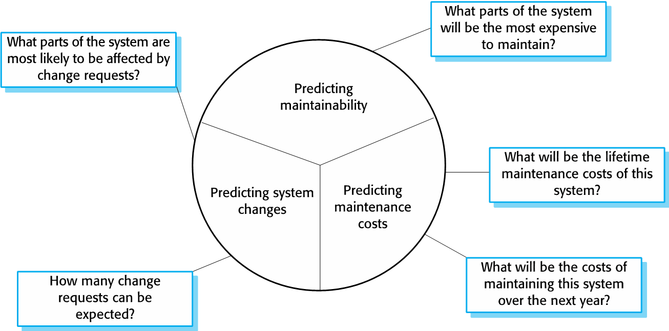
Maintenance prediction

Slide 42
Change prediction
หมายถึงการคาดการณ์จำนวนการเปลี่ยนแปลงที่ต้องการและการทำความเข้าใจความสัมพันธ์ระหว่างระบบกับสภาพแวดล้อม
ระบบที่ยึดแน่นกับสภาพแวดล้อม ต้องมีการเปลี่ยนแปลงทุกครั้งที่มีการเปลี่ยนแปลงสภาพแวดล้อม
ปัจจัยที่มีอิทธิพลต่อความสัมพันธ์ระหว่างระบบกับสภาพแวดล้อม ได้แก่
จำนวนและความซับซ้อนของอินเทอร์เฟซระบบ
จำนวนความต้องการของระบบที่เปลี่ยนแปลงไปตามธรรมชาติ
กระบวนการทางธุรกิจที่ใช้ระบบ

Slide 43
Software reengineering
ปรับโครงสร้างหรือเขียนใหม่ (ในบางส่วนหรือทั้งหมดของระบบเก่า) โดยไม่ต้องเปลี่ยนฟังก์ชันการทำงาน
ทำได้เมื่อบางส่วนของระบบขนาดใหญ่ต้องการการบำรุงรักษาบ่อย ๆ
การรื้อปรับระบบช่วยเพิ่มความสะดวกในการบำรุงรักษา ระบบอาจได้รับการจัดโครงสร้างใหม่และจัดทำเอกสารใหม่

Slide 44
Advantages of reengineering
ลดความเสี่ยง
มีความเสี่ยงสูงในการพัฒนาซอฟต์แวร์ใหม่
อาจมีปัญหาในการพัฒนา ปัญหาเกี่ยวกับพนักงาน และปัญหาทางเทคนิค
ลดค่าใช้จ่าย
ค่าใช้จ่ายในการ reengineering มักจะน้อยกว่าค่าใช้จ่ายในการพัฒนาซอฟต์แวร์ใหม่

Slide 45
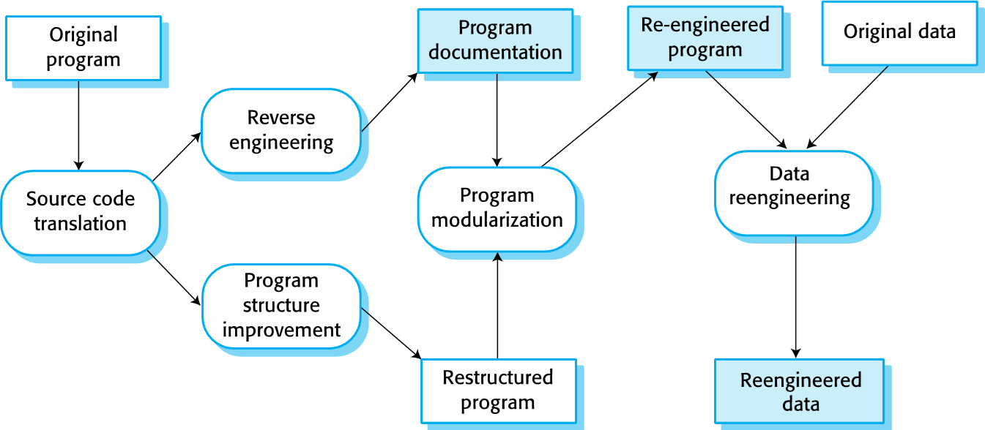
The reengineering process

Slide 46
Reengineering process activities
การแปลรหัสต้นทาง (Source code translation)
แปลงรหัสเป็นภาษาใหม่
วิศวกรรมย้อนกลับ (Reverse engineering)
วิเคราะห์โปรแกรมเพื่อทำความเข้าใจ
การปรับปรุงโครงสร้างโปรแกรม (Program structure improvement)
ปรับโครงสร้างใหม่โดยอัตโนมัติเพื่อให้เข้าใจได้ง่าย
จัดทำโครงสร้างโปรแกรม (Program modularization)
จัดโครงสร้างโปรแกรมใหม
การรื้อปรับระบบข้อมูล (Data reengineering)
ทำความสะอาดและปรับโครงสร้างข้อมูลระบบ

Slide 47
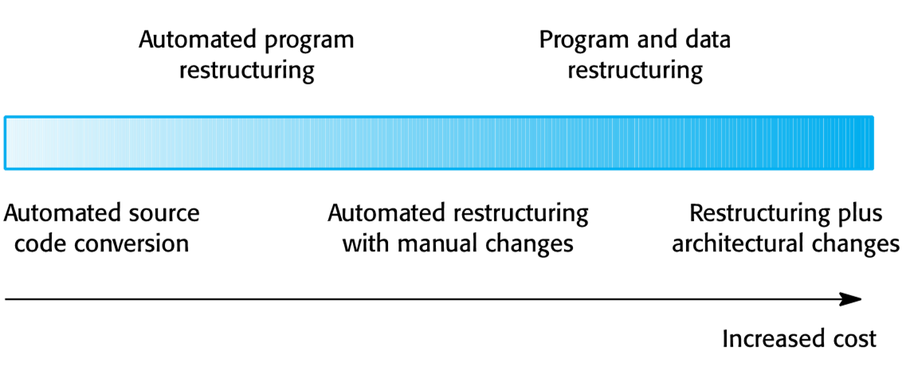
Reengineering approaches

Slide 48
Reengineering cost factors
คุณภาพของซอฟต์แวร์ที่จะปรับรื้อปรับระบบใหม่
การสนับสนุนเครื่องมือสำหรับการปรับรื้อระบบ
ขอบเขตของการแปลงข้อมูลที่จำเป็น
ความพร้อมของเจ้าหน้าที่ผู้เชี่ยวชาญในการปรับรื้อระบบ
ปัญหานี้อาจเป็นปัญหากับระบบเก่าที่ใช้เทคโนโลยีซึ่งไม่มีการใช้กันอย่างแพร่หลาย

Slide 49
Refactoring
การทำ Refactoring เป็นกระบวนการในการปรับปรุงโปรแกรมเพื่อชะลอการ degradation เนื่องจากการเปลี่ยนแปลง
Refactoring เป็น 'การบำรุงรักษาเชิงป้องกัน' ที่ช่วยลดปัญหาของการเปลี่ยนแปลงในอนาคต
Refactoring เกี่ยวข้องกับการปรับเปลี่ยนโปรแกรมเพื่อปรับปรุงโครงสร้างลดความซับซ้อนหรือทำให้เข้าใจง่ายขึ้น
เมื่อทำ refactor ไม่ควรเพิ่มฟังก์ชันการทำงาน แต่มุ่งเน้นที่การปรับปรุงโปรแกรม

Slide 50
Refactoring and reengineering
การออกแบบใหม่ (Re-engineering) เกิดขึ้นหลังจากระบบได้รับการบำรุงรักษาเป็นระยะเวลาหนึ่งและค่าใช้จ่ายในการบำรุงรักษาเพิ่มขึ้น
เราใช้เครื่องมืออัตโนมัติในการประมวลผลและ re-engineering ระบบเดิมเพื่อสร้างระบบใหม่ที่สามารถดูแลรักษาได้มากขึ้น
การทำ Refactoring เป็นกระบวนการต่อเนื่องในการปรับปรุงตลอดกระบวนการพัฒนาและวิวัฒนาการ
มีจุดประสงค์เพื่อหลีกเลี่ยงการ degradation ของโครงสร้างโปรแกรม (รวมทั้ง code) ซึ่งจะเพิ่มต้นทุนและความยากลำบากในการบำรุงรักษาระบบ

Slide 51
‘Bad smells’ in program code
รหัสที่ซ้ำกัน (Duplicate code)
รหัสเดียวกันหรือคล้ายกันมากอาจกระจัดกระจายอยู่ในตำแหน่งต่าง ๆ ของโปรแกรม ซึ่งสามารถนำออกและนำมาใช้เป็น method หรือฟังก์ชันเดียวกัน
เมธอดที่ยาวเกินไป (Long methods)
หากเมธอดเกินไปควรออกแบบใหม่ด้วยเมธอดที่สั้นกว่า
คำสั่ง Switch (case)
คำสั่ง switch อาจกระจายอยู่ทั่วโปรแกรม ในภาษาเชิงวัตถุมักจะสามารถใช้ polymorphism เพื่อตอบสนองสิ่งเดียวกันนี้

Slide 52
‘Bad smells’ in program code
ข้อมูลรวมกันเป็นก้อน ๆ (Data clumping)
กลุ่มข้อมูลเดียวกันอาจปรากฏครั้งในหลาย ๆ แห่งในโปรแกรม
กลุ่มข้อมูลเหล่านี้มักจะถูกแทนที่ด้วยวัตถุที่ encapsulates ข้อมูลทั้งหมด
การคาดเดา (Speculative generality)
กรณีนี้เกิดขึ้นเมื่อนักพัฒนาซอฟต์แวร์เขียนโค้ดเผื่อไว้สำหรับความต้องการในอนาคต กรณีนี้มักจะสามารถลบออกไปได้

Slide 53
Key points
การพัฒนาซอฟต์แวร์และวิวัฒนาการอาจถือได้ว่าเป็นการรวมกระบวนการทำซ้ำที่สามารถนำมาพัฒนาเป็นแบบ spiral model ได้
สำหรับระบบที่กำหนดเอง (custom systems) ค่าใช้จ่ายในการบำรุงรักษาซอฟต์แวร์จะสูงกว่าค่าใช้จ่ายในการพัฒนาซอฟต์แวร์
กระบวนการของวิวัฒนาการของซอฟต์แวร์ถูกขับเคลื่อนโดยการร้องขอ (requests for changes) รวมถึงการวิเคราะห์ผลกระทบการเปลี่ยนแปลง (change impact analysis) การวางแผนปล่อยซอฟต์แวร์ (release planning) และการดำเนินการเปลี่ยนแปลง (change implementation)

Slide 54
Key points
ระบบเดิม (Legacy systems) เป็นระบบซอฟต์แวร์รุ่นเก่า ที่พัฒนาขึ้นโดยใช้เทคโนโลยีซอฟต์แวร์และซอฟต์แวร์ที่ล้าสมัย แต่ยังคงมีประโยชน์สำหรับธุรกิจ
การรักษาระบบเดิมมักจะถูกกว่าและมีความเสี่ยงน้อยกว่าที่จะพัฒนาระบบทดแทนโดยใช้เทคโนโลยีที่ทันสมัย
ควรประเมินมูลค่าธุรกิจของระบบเดิมและคุณภาพของแอปพลิเคชันเพื่อช่วยในการตัดสินใจว่าจะเปลี่ยนระบบ (replace) ดัดแปลง (transform) หรือบำรุงรักษา (maintain) ระบบเดิมต่อไปหรือไม่
มีการบำรุงรักษาซอฟต์แวร์ 3 ประเภทคือ
การแก้ไขข้อบกพร่อง
การปรับเปลี่ยนซอฟต์แวร์เพื่อทำงานในสภาพแวดล้อมใหม่
การพัฒนาตามข้อกำหนดใหม่หรือความต้องการเปลี่ยนแปลง

Slide 55
Key points
การ re-engineering ซอฟต์แวร์เป็นเรื่องเกี่ยวกับการจัดโครงสร้างใหม่และการทำเอกสารใหม่
เพื่อให้ทำความเข้าใจและดำเนินการเปลี่ยนแปลงได้ง่ายขึ้น
Refactoring ทำให้การเปลี่ยนแปลงโปรแกรมที่รักษาฟังก์ชันการทำงาน
เป็นรูปแบบของการบำรุงรักษาเชิงป้องกัน

Slide 56
คำถาม???

